Slide 1
正泰集团未来“碳”索家计划——正有所为，泰有未来
正泰集团2023届校园招聘简章
一、集团简介
正泰集团股份有限公司（以下简称“正泰”）始创于1984年，是全球知名的智慧能源系统解决方案提供商。创立38年来，正泰始终聚精会神干实业、一门心思创品牌，聚焦绿色能源、智能电气、智慧低碳城市核心业务，培育科创孵化器，形成“3+1”产业体系。持续深耕国际市场，业务遍及140多个国家和地区，拥有4大全球研发中心，建立6大国际营销区域，制造基地遍布超16个国家和地区，全球员工4万余名，年营业收入逾1000亿元，连续20年上榜中国企业500强。旗下正泰电器（股票代码：601877）为中国首家以低压电器为主营业务的A股上市公司，位列亚洲上市公司50强*¹。
正泰抢抓数智化、双碳目标新发展机遇，不断深化“一云两网”战略，将“正泰云”作为智慧科技和数据应用载体，率先构建能源物联网、工业物联网平台，在绿色低碳发展新蓝海中争做探索者、倡导者、实践者。以“绿源、智网、降荷、新储”系统服务能力，打造平台型企业，构筑区域智慧能源产业生态圈，为公共机构、工商业及终端用户提供一揽子能源解决方案，实现节能降碳、加速能源转型。
二、招聘安排
1、流程 ①简历收集 ②简历筛选 ③测评 ④笔试 ⑤ 面试 ⑥ 签约 2、 投递
集团官网：www.chint.com
校招网申平台：https://app.mokahr.com/campus-recruitment/chint/40745
邮箱投递：chintxz@chint.com 内部推荐：校园大使/就业老师获取内推码投递简历
3、校招动态：
关注“正泰电器招聘“微信公众号、视频号，查看正泰校招动态
三、招聘计划
1、招聘对象：
正泰电器计划招聘全国及海外 2023 届本科、 硕士应届毕业生共计 189人，具体需求详见下表（正泰23届校招需求岗位分布）
2、工作地点：
40+城市开放投递
工作地点主要集中在温州、 杭州、 上海等（ 具体岗位工作地址通过网申二维码方可查询）
公司地址：浙江省乐清市北白象镇正泰工业园区正泰路1号 集团官网：www.chint.com 校招邮箱：chintxz@chint.com

Slide 2
正泰集团未来“碳”索家计划——正有所为，泰有未来
正泰电器23届校招需求岗位分布
职类 | 职位 | 专业 | 本科 | 硕士 | 合计
技术类 | SMT工程师/ITBP/测试工程师/工艺员/工艺员（冲压/注塑） | 电气工程及其自动化/机械设计制造及其自动化/机电一体化/计算机/电子信息技术等相关专业 | 24 | 10 | 34
生产 采购类 | 供应商开发岗/价格核算岗/系统实施管理岗/精益生产管理岗/设备制造岗/设备管理岗/生产管理员/EHS管理岗 | 工业工程/供应链/机械设计制造及其自动化/电气工程及其自动化/数学/统计学/计算机/自动化/模具/安全工程等相关专业 | 22 | 8 | 30
市场 销售类 | 渠道管理员/渠道提升专员/销售代表(盘柜/渠道）/业务拓展员 | 电气/机械/电子/市场营销/工商管理等相关专业 | 43 | 15 | 58
质量类 | 测试工程师/产品质量工程师/可靠性试验工程师零部件质量工程/师/制程质量工程师/质量工程师 | 机电一体化/电气工程及其自动化/电力/电器/自动化/电子/质量管理等相关专业 | 17 | 4 | 21
职能类 | 财务分析员/银行出纳/技术服务工程师/流程分析/在线工程师/企业管理员/安装工程师/设计管理工程师/土建工程师/造价工程师 | 财务管理/会/人力资源管理/工商管理/物流管理/供应链管理/企业管理/信息化管理/法律/心理学/审计学/行政管理/统计学/计算机/工程造价/土木工程/建筑学等相关专业 | 35 | 11 | 46
总计 |  |  | 141 | 48 | 189
公司地址：浙江省乐清市北白象镇正泰工业园区正泰路1号 集团官网：www.chint.com 校招邮箱：chintxz@chint.com

Slide 3
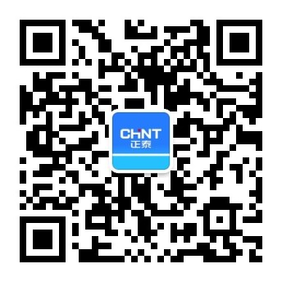
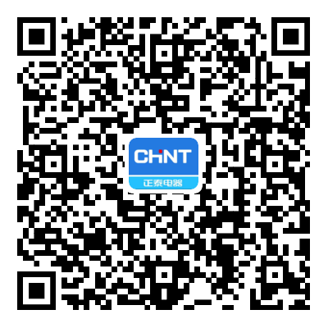
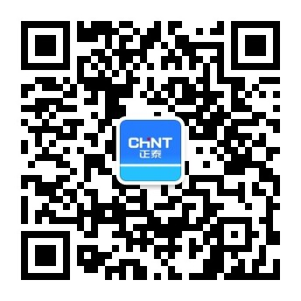
正泰集团未来“碳”索家计划——正有所为，泰有未来
四、薪酬福利
1、薪酬结构
固定薪资
福利津贴
业绩奖金
中长期激励
2、员工福利
我们提供给员工除基础薪酬外，还包括五险一金、各类补贴、津贴、假期、员工团建及培训福利。
定期体检
住房公积金
生日福利
定期培训
住房补贴
五、晋升通道
完整的员工上升通道，“MPS”三通道纵横跨职系，优秀人才自主流动，30%岗位内部竞聘，高潜质人才专项培养。
专业储备
员级
（助理级）
主管
（中级）
经理
（高级）
总经理
（资深级）
总裁
（专家）
六、加入正泰，您将获得
全方位培养计划：通过“ 继任者计划” 建立人才梯队，构建以专业技能为纵向， 以管理技能、知识提升等为横向的矩阵培养模式。
多元职业发通道：正泰拥有管理、专业技术、营销、支持服务和一线业务等，5大职系32个职类的全面职业发展体系，你只需努力便可实现职场梦想。
人性化关怀：正泰一直以来着力培育“ 引得进/留得住” 的人文环境， 持续改善员工的文化/生活与娱乐环境， 建立了正泰职工之家， 通过培育五大社团/搭建六大平台和打造七大活动品牌的“ 五六七” 计划， 不断提高员工的生活与工作质量。
七、简历投递及联系方式
简历投递
正泰电器招聘
空宣微信答疑群
公司地址：浙江省乐清市北白象镇正泰工业园区正泰路1号 集团官网：www.chint.com 校招邮箱：chintxz@chint.com

